Slide 1
Hello Vue3
By Yukon

Slide 2
目录
01
02
响应式原理的变化
组合式API/composition API
03
04
其他的新特性
题外话

Slide 3
01.响应式原理的变化
Vue2 Object.defineProperty
a.b=3 Object.defineProperty(a,’b’,{ value:3 } )
let foo=3
Object.defineProperty(a,’b’,{
get( ){ return foo },
set(val){ foo=val }
})
特点: 针对的是属性
缺点: 只有劫持到属性的get和set
不能监听到对象新增属性和通过数组已有下标改变数组
1.为什么没办法监听对象新增属性?
在实例初始化时遍历data所有的property，并使用Object.defineProperty把这些property全部转为getter/setter存取器来监听属性的查和改.

Slide 4
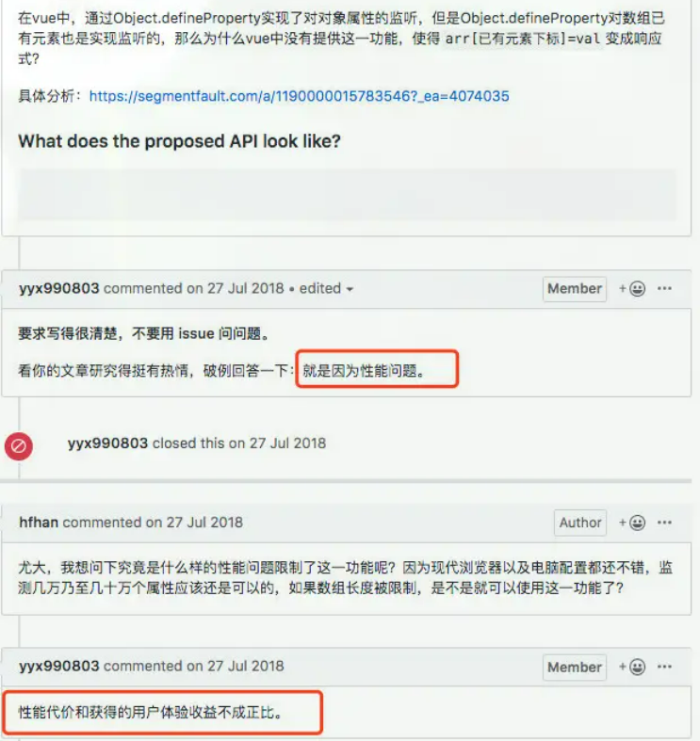
2.为什么没办法通过下标更新数组?
数组的更新只能通过Vue内部重写
的7种方法,或者是通过跟对象一样
直接重写对象
或者使用Vue.set
Vue.delete这些api

Slide 5
Vue3 Proxy
Proxy对象用于创建一个对象的代理，从而实现基本操作的拦截和自定义（如属 性查找、赋值、枚举、函数调用等）。---MDN
const foo = new Proxy(target, handler)
特点:针对的是对象
代理了整个对象 可以劫持代理13种方法
target:目标对象
handler:拦截器
handler.apply() handler.construct()
handler.defineProperty() 增改 handler.deleteProperty() 删
handler.get() 查 handler.getOwnPropertyDescriptor()
handler.getPrototypeOf() handler.has()
handler.isExtensible() handler.ownKeys()
handler.preventExtensions() handler.set()
handler.setPrototypeOf()

Slide 6

Talk is cheap,Show me the code
废话少说,放码过来

Slide 7
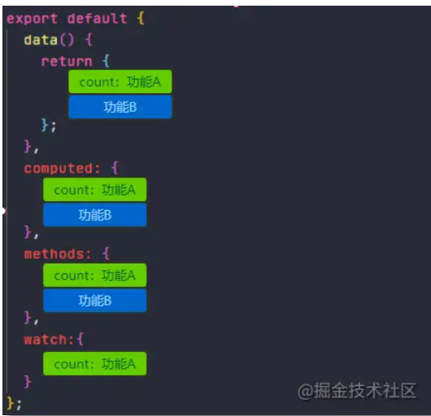
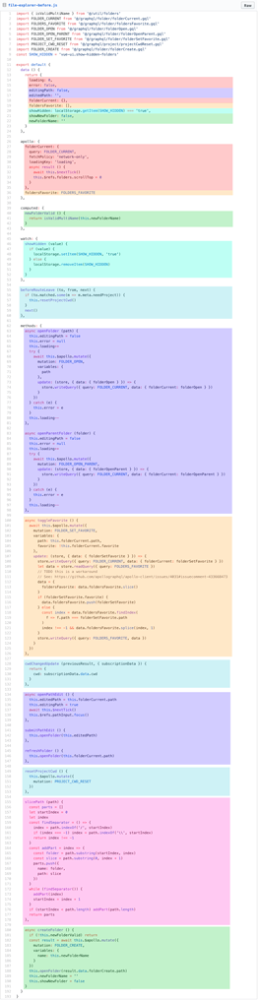
02 组合式Api
组合式api顾名思义就是把原先分散在各处的逻辑组合起来在一个地方书写

Slide 8
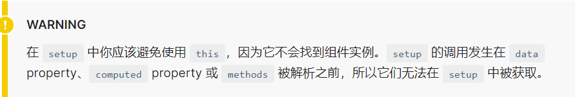
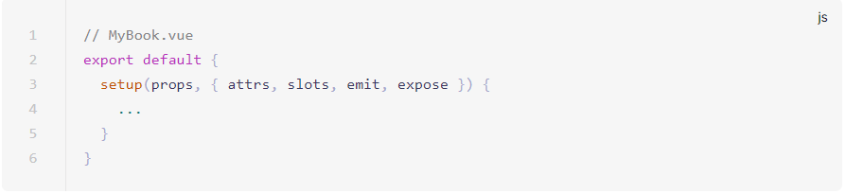
setup() 函数
新的 setup 选项在组件创建之前执行，一旦 props 被解析，就将作为组合式 API 的入口。(在beforeCreat钩子函数之前)
任何使用this的选项都可以写在setup里面去组合使用
setup传入props

Slide 9
setup替代data选项
reactive() 函数
1.接收一个对象 返回对象的响应式代理 用的是Proxy
2.只能接收对象,不可以是基本数据类型
3.对象是响应式的,但是不可以解构出来,解构不是响应式的
ref() 函数 ref: reactive reference 响应式引用==>模板引用ref
1.接收基本数据类型,然后返回一个响应类的实例
refImpl: {value:basicParams}
对这个value定义了set get 存取器
2.接收引用数据类型 把这个类型用reactive函数转化后 继续包装成refImpl类的形式

Slide 10
setup替代computed选项
computed()函数
返回一个不可变的ref对象
和之前computed一样 也可以设置setter
computed( ( ) => count.value )
computed( { ( ) => count.value , (val) => { count.value = val } } )

Slide 11
setup替代watch
watch()
watchEffect()函数
并且他们的返回值可以终止这个watch
像settimeout()这个api
直接书写在setup里面
需要自己定义模板引用
setup替代methods
setup替代refs

Slide 12
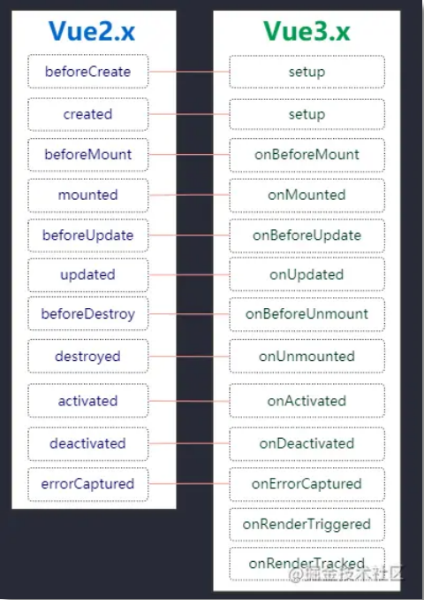
setup替代生命周期钩子
任何使用this的都可以写在setup里面
setup替代掉 beforeCreate
created
这两个钩子函数

Slide 13
03 其他的特性
1.SFC中<style> v-bind CSS 函数
2.Fragment 片段 节约性能
3.TreeShake 摇树
重要的删除:移除掉eventBus ===> Vue X
移除掉filters ===> computed
awesome-vue vue相关的开源库集合

Slide 14

04 题外话

Slide 15
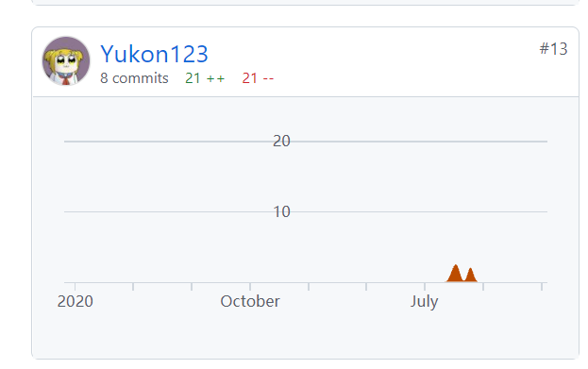
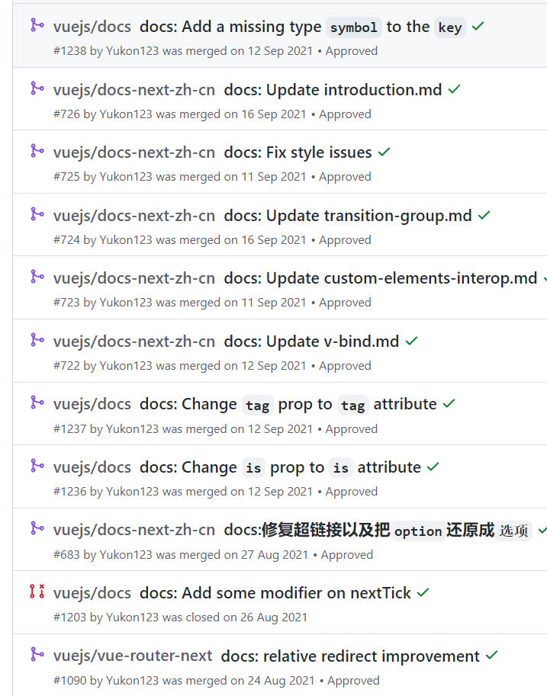
通读官方文档,不理解看英文对照
带有目的的看源码

